Slide 1

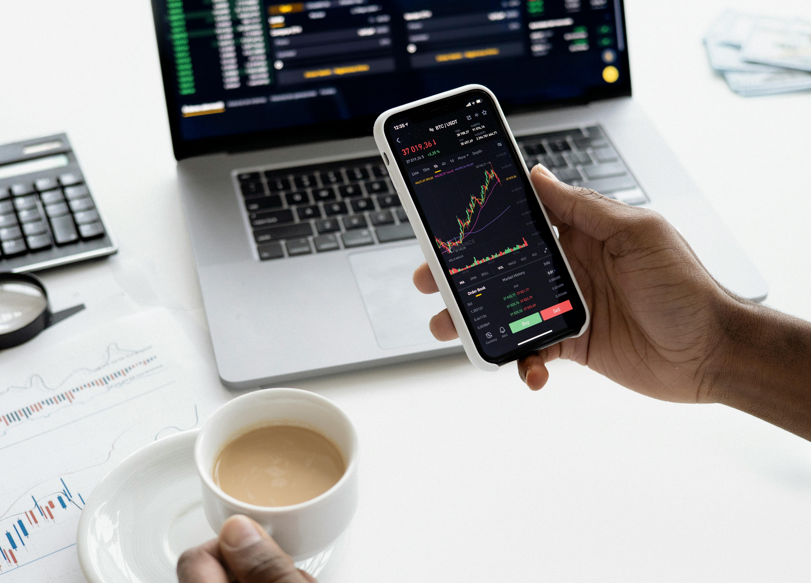
IA et Trading : La Data & les prédictions boursières
Par Cleg Loufoua et Olivier Japon

Slide 2
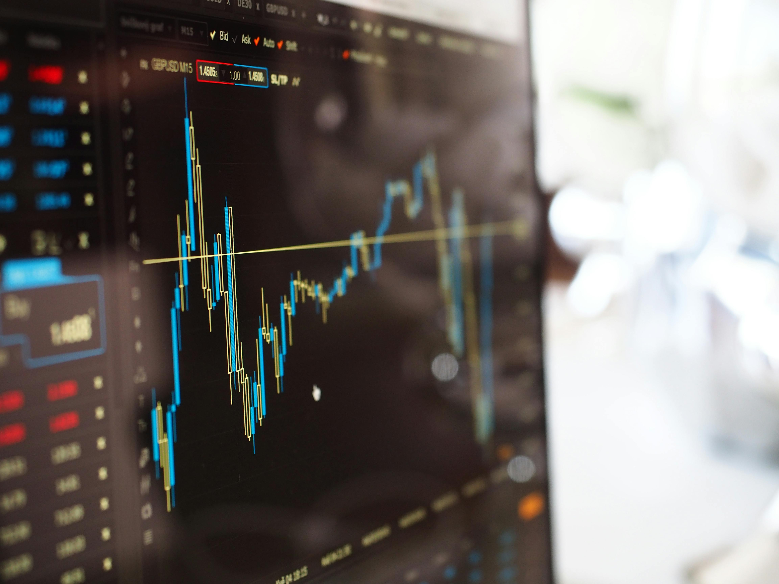
Data & Prédictions Boursières
INTRODUCTION
01
L’IMPACT DE L’IA SUR LES MARCHÉS BOURSIERS.
02
INNOVATIONS ET DÉVELOPPEMENTS RÉCENTS
03

Slide 3
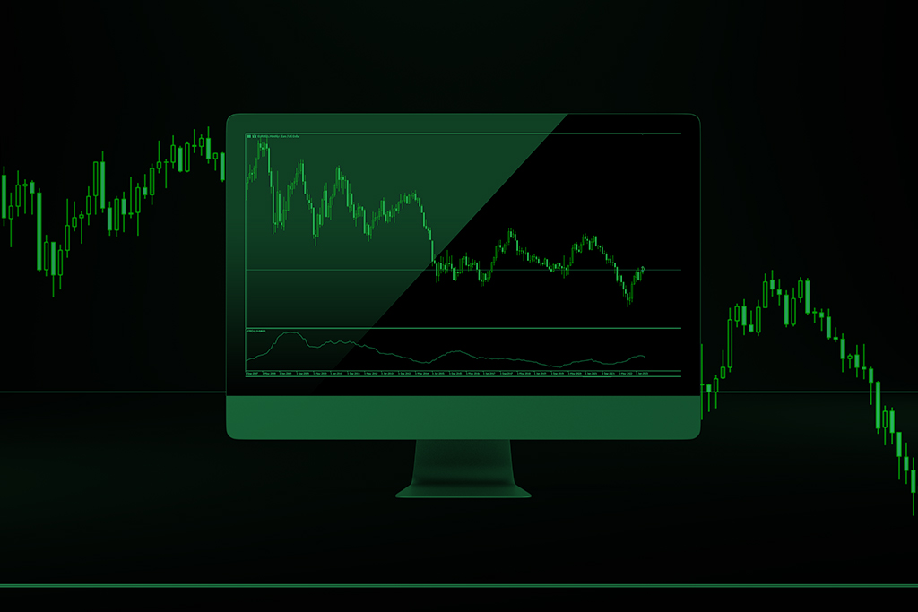
Introduction : Qu’est-ce que la Bourse ?
Marché organisé où se négocient des actions et d'autres titres financiers émis par des entreprises, des gouvernements et d'autres entités.
Les investisseurs achètent des actions pour profiter de la croissance des entreprises et réaliser des gains financiers, tandis que les entreprises lèvent des fonds pour financer leurs opérations et projets.
influencés par une multitude de facteurs, y compris les performances économiques, les événements géopolitiques et les sentiments des investisseurs.
Dans ce contexte complexe et volatil, l'IA joue un rôle de plus en plus crucial en révolutionnant la manière dont les marchés fonctionnent et permettant de prédire les tendances avec une précision accrue.

Slide 4
I. Impact de l’IA sur les Marchés Boursiers
Commençons par le Trading Algorithmique :
Appelé aussi algo-trading, consiste à utiliser des algorithmes informatiques pour exécuter des transactions sur les marchés financiers de manière automatique et à des vitesses bien supérieures à celles d'un trader humain.
Basés sur des modèles mathématiques et statistiques qui analysent les données de marché pour identifier des opportunités de trading.
Ils peuvent exécuter des transactions en fonction de paramètres prédéfinis, comme les fluctuations de prix, les volumes de trading ou d'autres indicateurs techniques.

Slide 5
1. Trading Algorithmique
L’IA améliore le trading algorithmique grâce à des techniques avancées d'apprentissage automatique, qui permettent aux algorithmes d'apprendre et de s'adapter aux conditions changeantes du marché.
Exemple, les algorithmes peuvent analyser en temps réel des vastes ensembles de données, y compris des actualités économiques, des réseaux sociaux, et des indicateurs financiers pour prendre des décisions de trading plus informées.

Slide 6
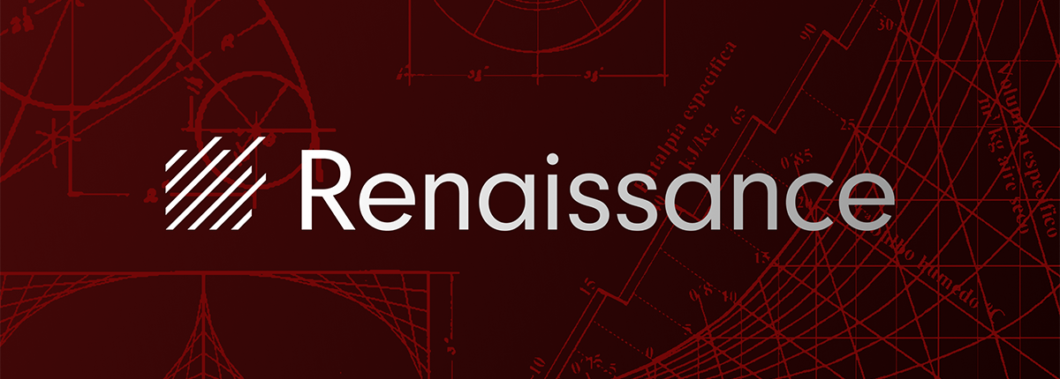
Exemple plus concret : Renaissance Technologies
Utilise des algorithmes sophistiqués pour exécuter des milliers de transactions par seconde, générant des profits considérables. Leur fonds Medallion, connu pour ses performances exceptionnelles, a atteint des rendements annuels moyens de plus de 66% avant frais sur une période de 30 ans, grâce à ses modèles de trading quantitatif basés sur l'IA.

Slide 7

Second exemple : JPMorgan Chase
Utilise son algorithme LOXM pour exécuter des transactions en Europe. LOXM utilise l'apprentissage automatique pour évaluer les meilleures stratégies de trading et exécuter des ordres avec une efficacité maximale, réduisant ainsi les coûts de transaction et augmentant les profits.

Slide 8
I. Impact de l’IA sur les tendances boursières
A présent, nous allons passer à la prédiction des Marchés.
L'un des aspects les plus fascinants de l'IA est sa capacité à prédire les tendances boursières.
Les modèles d'apprentissage automatique peuvent analyser des tonnes de données en temps réel et identifier des schémas que les humains pourraient manquer.
Ces modèles peuvent ensuite être utilisés pour faire des prévisions sur les mouvements futurs du marché.

Slide 9

Exemple concret : Sentient Technologies
Utilise l'IA pour analyser les sentiments des investisseurs à travers les réseaux sociaux et les actualités, puis prévoir les mouvements de marché. En 2017, leur système a réussi à identifier une tendance à la hausse pour les actions de NVIDIA, permettant ainsi à leurs clients de réaliser des profits substantiels.

Slide 10

Second exemple : Kensho Technologies
Utilise des techniques de traitement du langage naturel et d'apprentissage automatique pour analyser les événements mondiaux et leur impact potentiel sur les marchés financiers. Leur plateforme a, par exemple, pu prédire avec précision l'impact de l'élection présidentielle américaine de 2016 sur les marchés boursiers.

Slide 11
II. Innovations et Développements récents
Les technologies de l'IA évoluent rapidement, et de nouvelles innovations sont continuellement introduites.
Les réseaux de neurones profonds (deep learning) permettent des niveaux de précision sans précédent dans l'analyse des données financières.
Inspirés du fonctionnement du cerveau humain, peuvent traiter des données complexes et non structurées, comme des images et du texte, pour en extraire des informations pertinentes pour le trading et l'investissement.

Slide 12

Exemple : Two Sigma
Société de gestion d’investissements utilisant des techniques d'apprentissage automatique pour gérer des milliards de dollars d'actifs et optimiser leurs stratégies d'investissement.

Slide 13
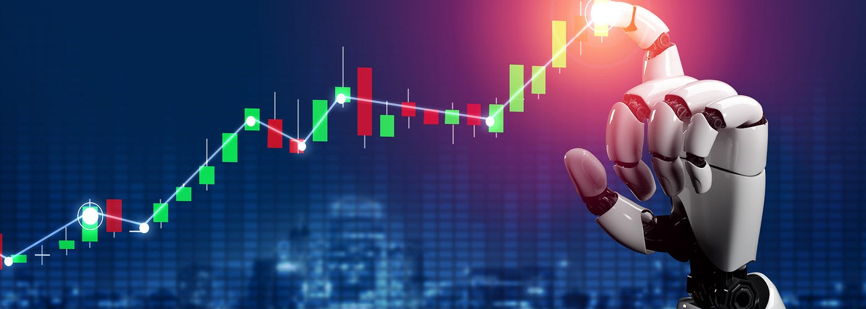
Autre innovation : Le Robo-Advising
Les robo-conseillers sont des plateformes automatisées qui utilisent des algorithmes d'IA pour fournir des conseils financiers et gérer des portefeuilles d'investissement.

Slide 14

Exemple de Robo-Advising : Wealthfront et Betterment
Utilisent des algorithmes d'IA pour fournir des conseils d'investissement personnalisés en fonction des objectifs financiers et de la tolérance au risque des utilisateurs. En 2019, Wealthfront a introduit Path, un outil qui utilise l'IA pour aider les utilisateurs à planifier leur retraite en analysant leurs dépenses et en leur offrant des conseils personnalisés.

Slide 15
II. Innovation et Développements récents
Parlons Réglementation et Éthique.
Avec l'avènement de ces technologies avancées, des questions éthiques et réglementaires se posent. Les régulateurs financiers, comme la Securities and Exchange Commission (SEC) aux États-Unis et l'Autorité des Marchés Financiers (AMF) en France, examinent de près l'utilisation de l'IA dans les marchés financiers pour s'assurer que ces pratiques sont équitables et transparentes.
Les enjeux éthiques incluent la question de la manipulation du marché et des impacts potentiellement négatifs sur les investisseurs individuels.
Les algorithmes de trading à haute fréquence peuvent accentuer la volatilité des marchés et créer des flash crashes, comme celui de 2010 où le Dow Jones a perdu près de 1 000 points en quelques minutes avant de se redresser.
De tels événements soulignent la nécessité de régulations adéquates pour éviter les abus et garantir que les technologies d'IA soient utilisées de manière responsable.

Slide 16
Conclusion
L'IA transforme radicalement les marchés boursiers, de la prédiction des tendances au trading algorithmique.
Ces technologies offrent des opportunités immenses pour les investisseurs, mais elles apportent également des défis en termes de régulation et d'éthique.
Il est essentiel de continuer à surveiller et à encadrer l'utilisation de l'IA pour assurer des marchés financiers justes et transparents.
En dépit des défis, l'IA promet d'apporter des innovations significatives qui pourraient améliorer l'efficacité des marchés financiers et offrir de nouvelles opportunités pour les investisseurs.

